Slide 1
组会汇报
汇报人：章恺逸 汇报时间：2024/4/13

Slide 2
CONTENTS
1
2
近期学习
2
论文阅读
3
未来计划
1

Slide 3
近期学习内容
特征、代码
交流
文章

Slide 4
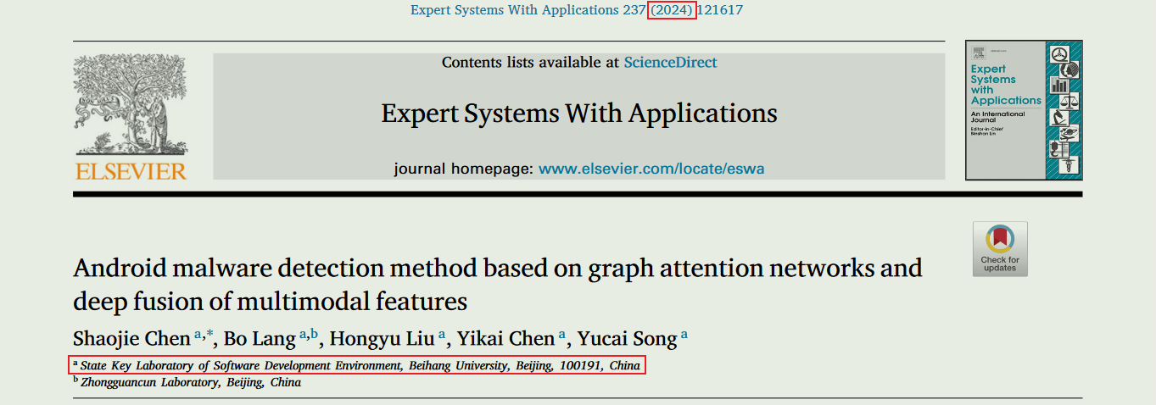
论文阅读
《Android malware detection method based on graph attention networks and deep fusion of multimodal features》

Slide 5
论文阅读
《Android malware detection method based on graph attention networks and deep fusion of multimodal features》
主要工作：
1. 构建了一个端到端模型（利用多特征、设计了图结构）
2. 设计了 CSCG 图（自适应大小、平衡节点信息）
3. 使用了三种类型的特征（图结构、代码语义、权限）

Slide 6
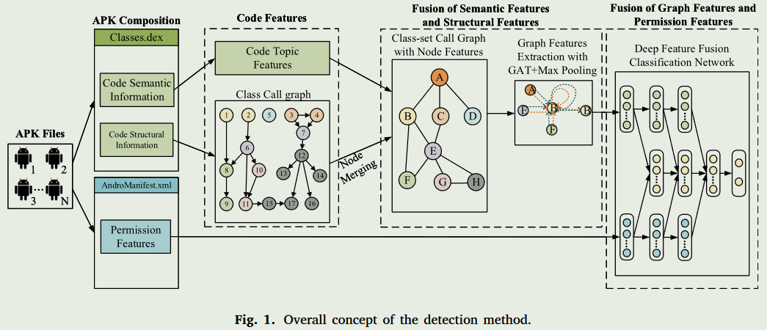
论文阅读
《Android malware detection method based on graph attention networks and deep fusion of multimodal features》
模型整体概念图

Slide 7
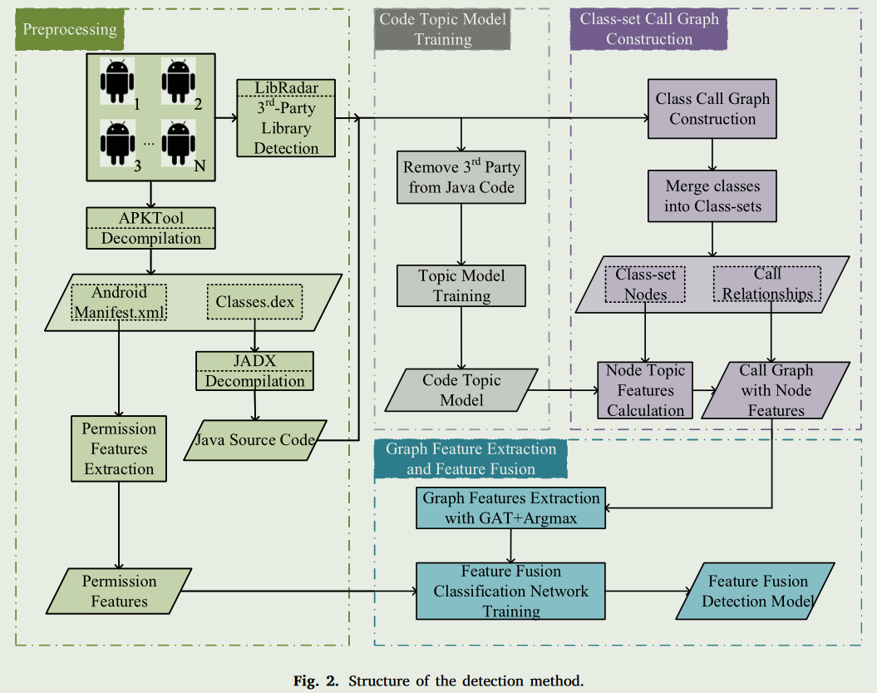
论文阅读
《Android malware detection method based on graph attention networks and deep fusion of multimodal features》
模型整体结构

Slide 8
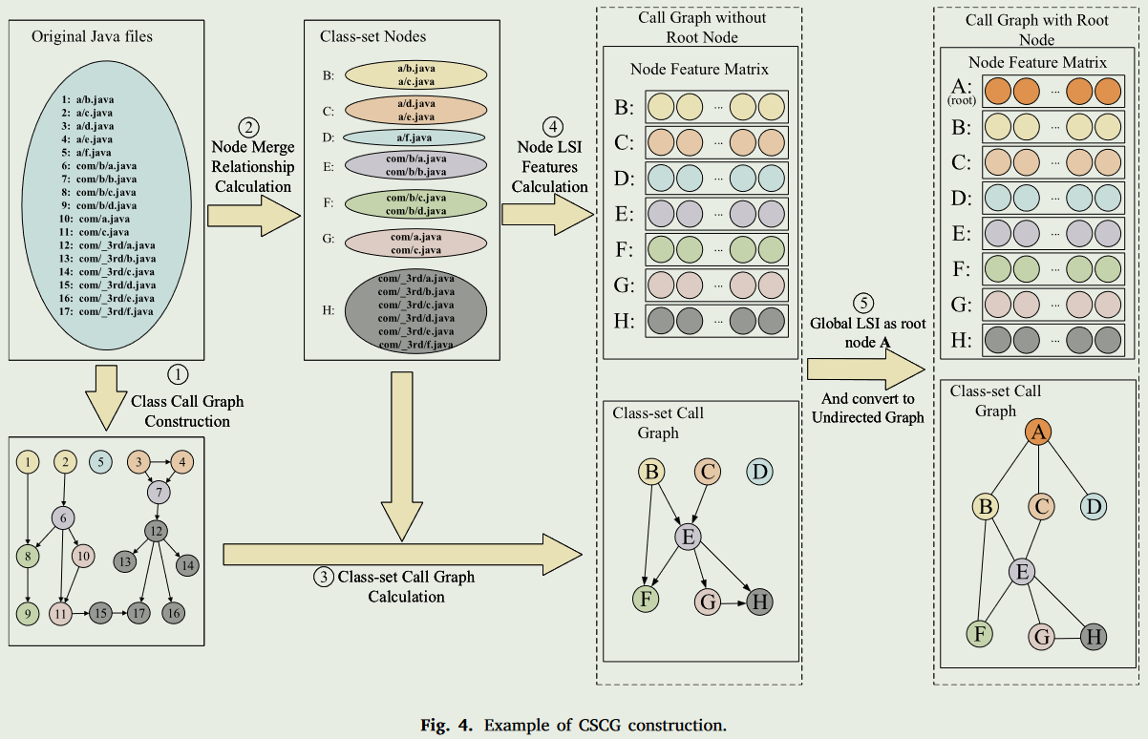
论文阅读
《Android malware detection method based on graph attention networks and deep fusion of multimodal features》
CSCG 构建流程
1. 构建基本类调用图
2. 节点合并以构造类集节点
3. 自适应类集节点大小
4. 节点特征提取和嵌入
5. 边缘构建

Slide 9
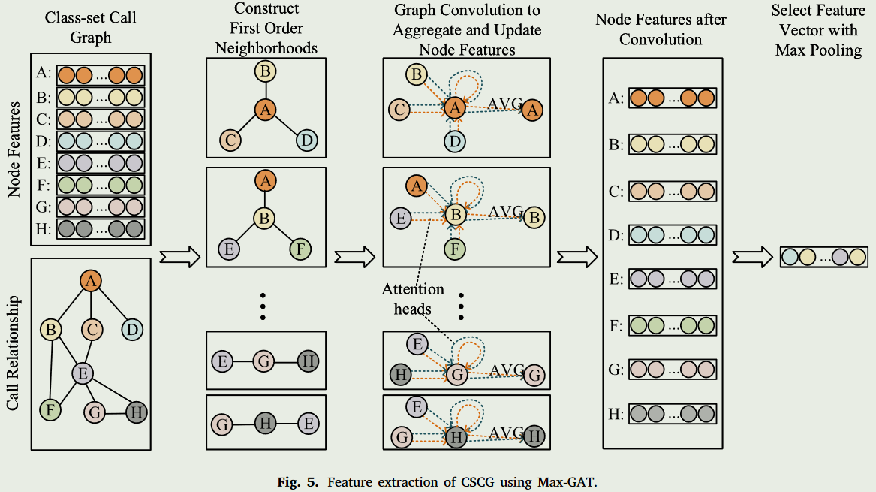
论文阅读
《Android malware detection method based on graph attention networks and deep fusion of multimodal features》
图特征提取

Slide 10
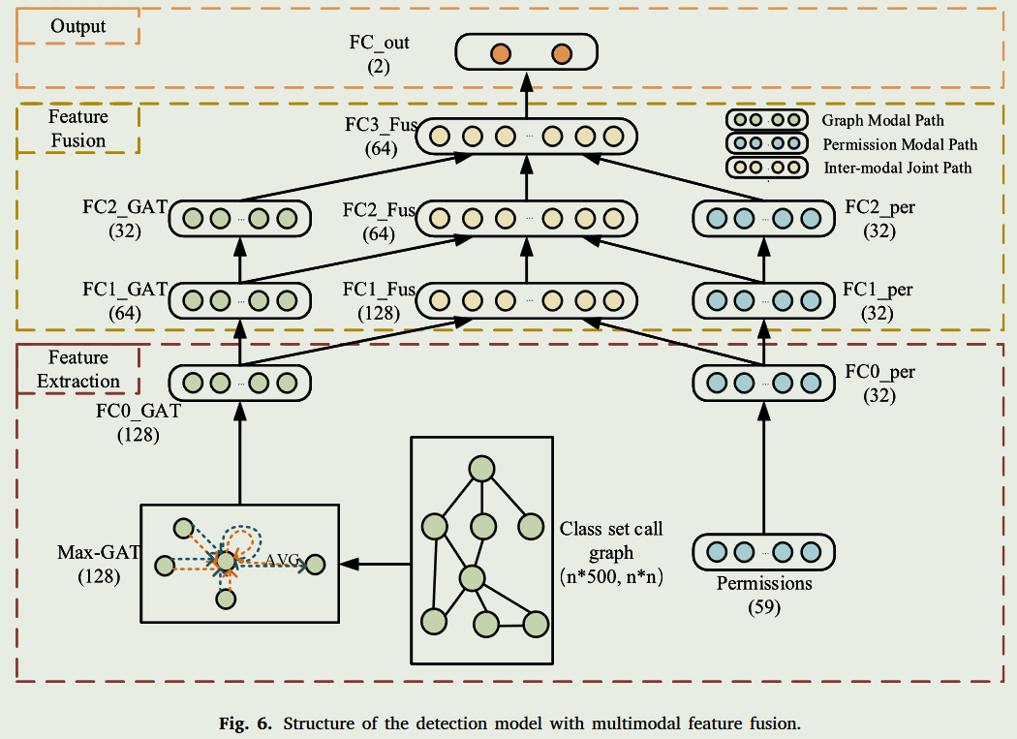
论文阅读
《Android malware detection method based on graph attention networks and deep fusion of multimodal features》
多模态特征融合

Slide 11
未来计划
1. 基础还没写出来
2. 每个人的任务不同代码完全不同
3. 进一步特征提取
文章进一步学习

Slide 12
THANK YOU

